Slide 1




PROYECTO STUDENTSPOINT
PRESENTACIÓN CAPSTONE
INTEGRANTES:
Pablo Avendaño
Darosh Luco
Isaac Paz
Notes:
1

Slide 2

DESCRIPCIÓN DEL PROYECTO
Problema o dolor
52%
1 de cada 3
23.5%
Deserción universitaria
Estudiantes que abandonan por desconexión social
Chilenos que abandonan sus estudios superiores el primer año
De los estudiantes en Chile no termina su carrera universitaria
(este porcentaje solo representa el primer año!)
Propuesta de solución
Las plataformas institucionales actuales (usando como ejemplo a Blackboard) solo cubren la gestión académica digital, pero no acompañan al estudiante en la experiencia real del campus. Los estudiantes nuevos llegan desorientados, con ansiedad, sin herramientas visuales modernas para ubicarse ni espacios integrados para comunidad y bienestar.
Notes:
2

Slide 3

¿Cuales son nuestras fuentes?
Fuentes Analizadas y busquedas importantes para nuestra presentación
Desorientación en malls y comportamiento del consumidor:
“Why People Get Lost in Malls” – The Atlantic
“The Impact of Mall Layout on Shopper Behavior” – Journal of Retailing and Consumer Services
“Wayfinding in Shopping Malls: A Study on Navigation and Customer Experience” – ScienceDirect
Abandono universitario por desconexión social o académica:
“Dropout Rates in Higher Education: A Global Perspective” – UNESCO Institute for Statistics
“Factores asociados a la deserción universitaria en Chile” – Revista Calidad en la Educación (CNED, Chile)
“Deserción en la Educación Superior: Diagnóstico y Propuestas” – Fundación Belén Educa / Mineduc Chile
Costo de la educación superior en Chile:
“Estudio de Financiamiento de la Educación Superior en Chile” – Ministerio de Educación de Chile
“¿Cuánto cuesta estudiar en Chile?” – La Tercera
“OECD Education at a Glance: Chile” – OECD.org
Experiencia estudiantil y transformación digital:
“The Role of Digital Platforms in Enhancing Student Engagement” – EDUCAUSE Review
“Digital Campus: Improving Student Experience Through Technology” – McKinsey & Company
“Tendencias en Tecnología Educativa 2025” – Observatorio de Innovación Educativa, Tecnológico de Monterrey
Notes:
8

Slide 4

OBJETIVOS
Objetivo General
Desarrollar una plataforma Web y Mobile que mejore la orientación, integración y bienestar estudiantil dentro del campus físico, complementando las herramientas académicas existentes.
Objetivos Específicos
1
Implementar recorridos virtuales reales para orientación en sedes
2
Construir una comunidad estudiantil activa mediante foros y votaciones
3
Integrar un módulo de bienestar físico/emocional basado en cada carrera
4
Diseñar un sistema de reportes de infraestructura para apoyo institucional
Notes:
3

Slide 5


ALCANCES Y LIMITACIONES
Alcances
Limitaciones
Recorridos virtuales fotográficos para DUOC Maipú (expandible a cualquier institución).
No reemplaza un LMS: no maneja notas, tareas ni evaluaciones.
No integra APIs propietarias de instituciones (como sistemas internos).
Plataforma PWA instalable con funcionamiento offline parcial.
Foros entre carreras con moderación.
La calidad de recorridos depende del aporte de fotos de estudiantes.
Bienestar estudiantil (kinesiología, salud mental).
Reportes de infraestructura
Algunas funciones requieren administradores por sede para operar. (Foros)
Portafolio automático del estudiante.
Aprendizaje via cursos externos, tutorias y videos.
Notes:
4

Slide 6

METODOLOGÍA
Metodología de trabajo
Ágil con revisiones semanales.
Organización en Trello (Kanban).
Divisiones por rol:
Isaac Paz
Dirección general del proyecto
Arquitectura conceptual
Documentación técnica y funcional
Integración final
Analista Funcional
Pablo Avendaño
Corrección de errores y refactorización del código
Desarrolo principal del Frontend
Diseño funcional e interfaz del sistema
Modelado de datos e implementación inicial de la API REST
Darosh Luco
Ejecución de pruebas y detección de bugs
Desarrollo principal del backend
Optimización y pulido final de funcionalidades e integración con la API
Integración continua con pruebas (pytest) y despliegues iterativos.
Documentación progresiva (README, Trello).
Desarrollo proactivo del proyecto (Equipo pequeño haciendo cosas grandes)
Notes:
5

Slide 7
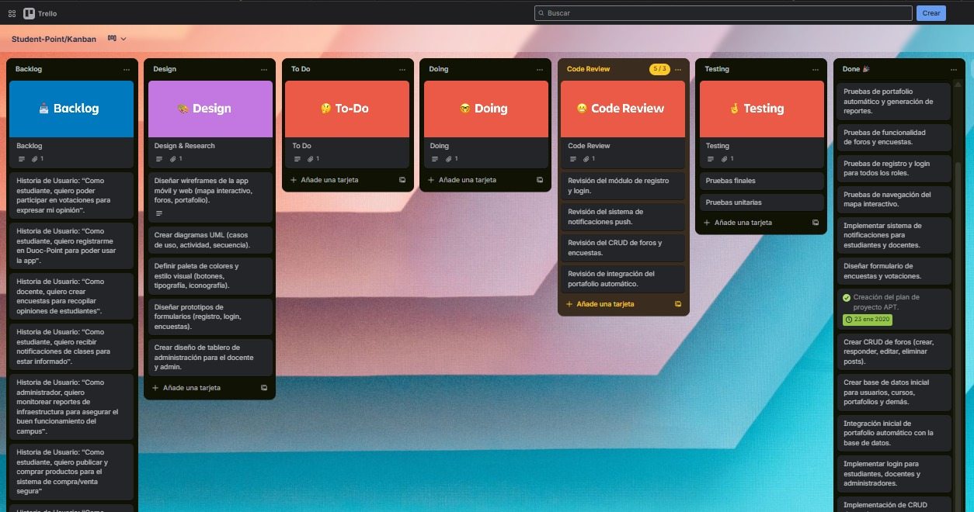

Slide 8

CRONOGRAMA
Plan de trabajo distribuido en 18 semanas:
Actividad / Fases
S1
S2
S3
S4
S5
S6
S7
S8
S9
S10
S11
S12
S13
S14
S15
S16
S17
S18
Levantamiento requerimientos
✔
✔
Arquitectura + Setup
✔
✔
✔
Backend + APIs
✔
✔
✔
✔
PWA + Interfaz
✔
✔
✔
✔
✔
Recorridos virtuales
✔
✔
✔
✔
Foros / Bienestar
✔
✔
✔
✔
Portafolio + Reportes
✔
✔
✔
✔
Pruebas + Ajustes
✔
✔
✔
✔
Documentación
✔
✔
✔
✔
Presentación final
✔
✔
Notes:
6

Slide 9

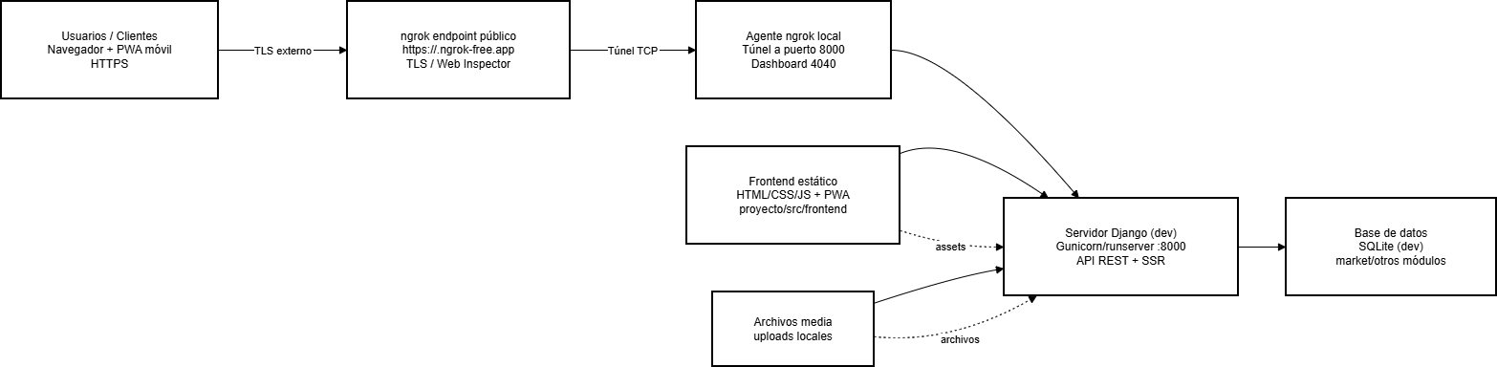
ARQUITECTURA DEL SOFTWARE
Arquitectura Resumida
Notes:
7

Slide 10
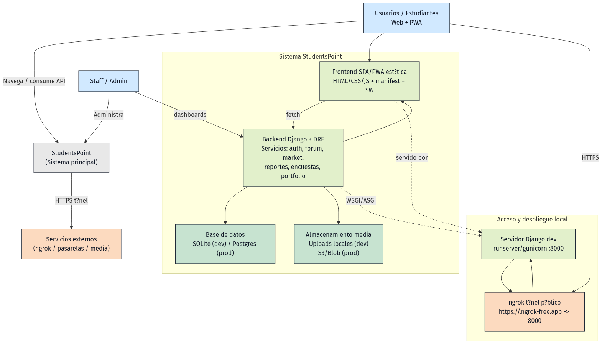

Slide 11

MODELO DE DATOS
Estructura de entidades y relaciones principales del sistema StudentsPoint:
El modelo incluye entidades clave como Users, Campuses, Routes, Photos, Forums, Posts, Comments, Reports, Portfolio y más, diseñadas para soportar todas las funcionalidades de la plataforma.
Se usa SQLite por lo que el modelo de datos Entidad Relacion
Notes:
8

Slide 12
accounts_user: Usuarios, roles y perfil; base para permisos y ownership.
accounts_loginlog / registrationlog / useractivitylog: accesos, registros y acciones.
campuses_sede / campus_map_* / campuses_recorrido: Catálogo de sedes y mapas (tours).
market_producto / market_categoriaproducto: Marketplace (publicaciones, categorías, vendedor).
market_productoanalytics / productofavorito / productoreporte: Métricas, favoritos y reportes de marketplace.
forum_post / forum_comentario / forum_foro: Publicaciones, comentarios y foros.
polls_poll (+ opciones, votos, analytics, sedes): Encuestas.
reports_reporte / reportemedia: Reportes de incidencias con adjuntos.
portfolio_* (experiencia, habilidad, logro, proyecto, config, analytics, sugerencia): Portafolios de usuario.
notifications_*: Plantillas, preferencias, envíos y suscripciones push.
document_converter_conversionjob: Jobs de conversión de documentos.
otec_curso / otec_clasevideo: Cursos y sus clases en video.
wellbeing_bienestaritem: Contenidos de bienestar.
token_blacklist_*: Tokens JWT emitidos y revocados (seguridad).
django_admin_log / auth_* / django_* / sessions: Infraestructura Django (permisos, sesiones, migraciones, auditoría).

Slide 13

TECNOLOGÍAS UTILIZADAS
Backend
Frontend / PWA
Django 5.2
HTML5
Django REST Framework
CSS3
JavaScript
SimpleJWT
Bootstrap 5
SQLite
Pytest/
Service Workers + Manifest PWA
Notes:
9

Slide 14








DEMOSTRACIÓN DEL RESULTADO
Exposición del Sistema (abrir app)
Recorridos virtuales en DUOC Maipú
Interfaz PWA instalable
Foros entre carreras
Módulo de bienestar
Panel administrativo para foros
Portafolio editable con exportación a PDF (relleno manual)
Notes:
10

Slide 15








RESULTADOS OBTENIDOS
El proyecto StudentsPoint ha culminado en un prototipo funcional/PWA instalable en entorno local con pruebas automáticas
Plataforma PWA
Recorridos Virtuales
Totalmente funcional, escalable y optimizada para la experiencia móvil.
Contenido fotográfico claro y realista para una orientación efectiva en el campus.
Arquitectura Sólida
Comunidad Estudiantil
Diseñada con patrones de la industria para garantizar estabilidad y rendimiento.
Foros que fomentan la integración y el intercambio entre estudiantes.
Bienestar Personalizado
Reportes de Foro
Módulos de soporte adaptados a las necesidades específicas de cada carrera + Chatbot personalizado
Modulo de administracion y moderación para la gestión eficiente de los foros.
Portafolio Automático
Sistema de enseñanza por cursos
Herramienta integrada para generar y exportar el CV del estudiante con varias plantillas predefinidas
Sistema para ofrecer cursos externos (Udemy u otro con links), tutorias y clases grabadas.
Notes:
11

Slide 16







OBSTÁCULOS PRESENTADOS
En el desarrollo de StudentsPoint, enfrentamos y superamos diversos desafíos técnicos y de implementación para asegurar una plataforma robusta y eficiente:
PWA y Http
Se necesitaba HTTPS para poder hacer funcionar el PWA
Seguridad y UX
Integrar autenticación JWT y 2FA sin comprometer la fluidez y facilidad de uso para los estudiantes.
Fotos para Recorridos
Establecer un proceso eficiente para la organización y normalización de miles de fotos destinadas a los recorridos virtuales.
Optimización Móvil
Asegurar tiempos de carga rápidos y una respuesta fluida en dispositivos móviles para una experiencia óptima.
Integración de Módulos
Coordinar la integración de múltiples funcionalidades (foros, bienestar, reportes, portafolio) en una plataforma unificada.
Despliegue Seguro
Se tuvo que usar Ngrok como tunel HTPPS y para proveer un certificado SSL valido
Notes:
12

Slide 17

PREGUNTAS DE LA COMISIÓN
Estamos listos para resolver cualquier duda y profundizar en los detalles de StudentsPoint.
Notes:
13

